Slide 1
Atelier ECOBIZ
Groupe Communication
Référencement SEO/SEA
Mardi 14 juin 2022
proposé par Sébastien et Sandrine

Slide 2
Définitions
SEO (Search Engine Optimization) ou référencement naturel : signifie “optimisation pour les moteurs de recherche”. défini l’ensemble des technique mises en oeuvre pour améliorer la position de son site Web sur les pages de résultat des moteurs de recherche (SERP)
SEA (Search Engine Advertising) ou référencement payant : désigne donc les solutions publicitaires proposées par les moteurs de recherche pour améliorer votre positionnement.

Slide 3
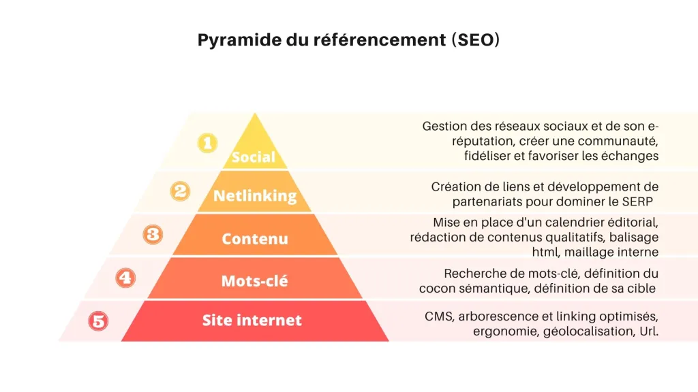
SEO ou Référencement naturel
Google prend en compte 200 signaux dans le SEO
Les points clés du SEO :
C’est bien l’ensemble de tous ces points qui vous permettra d’obtenir un SEO optimal

Slide 4
SEO ou Référencement naturel
Etape 1 = Faire un état des lieux
Réaliser un AUDIT complet de votre site afin de comprendre les axes à améliorer. Mais attention de ne pas s’éparpiller (ca peut aller vite 😕!). Alors voici les indicateurs que vous pouvez retenir pour commencer :
Les indispensables :
Signaux Web essentiel, expérience de la page, couverture, taux d’impression, Nbr de clics
Vue d’ensemble du domaine, analyse concurrence
Acquisition, Taux de rebond (par canaux), requêtes
VItesse du site !
Notes:
https://www.thinkwithgoogle.com/intl/fr-fr/feature/testmysite/ pour la vitesse : un site avec un temps de chargement standard est capable de charger une page dans un temps compris entre 300 ms et 500 ms. CF également ce check complet : https://web.dev/vitals/ audit : https://digitad.ca/comment-faire-un-audit-seo/

Slide 5
SEO ou Référencement naturel
Et la stratégie dans tout ça ?
Bien définir les persona et le parcours clients (long, court…) afin d’entrer en contact avec votre prospect le plus tôt possible. Bien synchroniser le contenu avec le niveau du parcours client.
4 catégories de mots clés :
Navigationnelle
Informationnelle
Décisionnelle
Transactionnelle

Slide 6
SEO ou Référencement naturel
Avec tout ça… y a de quoi faire !
Etape 2 = travailler les axes d’amélioration
Mauvaise répartition des canaux d'acquisition = Travailler les canaux qui drainent le trafic le plus faible et valoriser les canaux avec un taux de conversion important
Taux de rebond élevé = Travailler le contenu de vos pages
Signaux Web essentiels
Mauvaise expérience de la page = travailler l’expérience utilisateur de votre site web
Problème de couverture = comprendre les problème de certaines de vos URL
Taux d’impression faible = Améliorer sa stratégie de mots clés (requêtes)
Faible taux de clics = Retravailler vos annonces sur la page de recherche
Lecture d’un rapport SEMRUSH

Slide 7
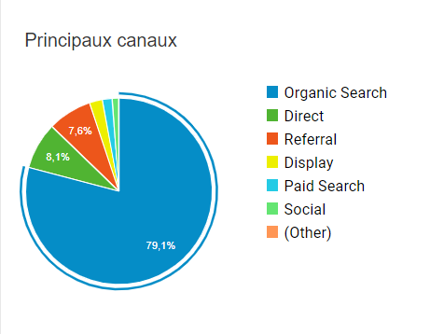
SEO ou Référencement naturel
Mauvaise répartition des canaux d'acquisition
Vous devez multiplier au maximum les canaux d'acquisition de votre site web. Plus vous avez de visite plus votre site augmente sa popularité et donc sa visibilité pour Google
Organic Search = recherches naturelles
Paid Search SEA = référencement payant
Referral (netlinking) = concerne les liens internes (maillage interne), les liens sortants, et la recherche de backlinks ou liens externes entrants.
Direct = return visitor, favoris, positionnement fort de la marque (retour presse papier, interview, CP), NC
Display = référencement payant SEA
Social = visite via les réseaux sociaux
Other = emailing et divers (peut être lié au Direct)
Plus de canaux = plus de visites = plus de popularité de votre site

Slide 8
SEO ou Référencement naturel
Signaux Web essentiel
Expérience utilisateur trop faible (temps de chargement sup à 3 sc = 40% de perte)
Améliorer la vitesse de la page :
Réduire la taille des images (compressées)
Hébergeur de mauvaise qualité
Proposer une site adapté au RESPONSIV → fluidité, IHM, chargement
Exploiter la mise en cache du navigateur (vérifier que le site est disponible en cache, créer des éléments communs à plusieurs pages)
Trop de plugins installé (augmente les styles de CSS = plus de requête HTTPS)

Slide 9
SEO ou Référencement naturel
Signaux Web essentiel - Technique ++
Attention le SEO est complexe et nécessite une externalisation des compétences si on ne maîtrise pas certaines notions informatiques avancées
Le HTTPS → les site en HTTP ne sont plus sécurisés et donc sont déclassés par Google
Le fichier robot.txt → ajouter dans les codes source du site
Les erreurs d’exploitation → page 404 → pénalisée par google
L’architecture du site
L’écriture des URLs
Indexation des pages → vérifier que les pages soient bien indexées, attention au duplicate content
Bien paramétrer certaines balises technique ++ :
Balises Open Graph Protocol (partage RS)
Balises Canonical (contenu dupliqué - e-commerce)
Balises Rich snippets ( fil d’ariane, note, extrait site)
DESINDEXER https://search.google.com/search-console/removals

Slide 10
SEO ou Référencement naturel
Taux de rebond trop élevé / faible taux de conversion
Travailler l'attractivité de votre site web et donc l’expérience utilisateur pour inciter le prospect à rester
Créer un hub par persona dès la page d'accueil = inciter les internautes à visiter votre site
Faciliter la navigation sur votre site (logo cliquable, fil d’ariane, champs de recherche)
Créer des footer avec des raccourcis (actus, contenu en vogue, A LA UNE, mots clés…)
Maintenir un blog avec un contenu actualisé (manque de temps ? retravailler l’ancien)
Créer des page attractives → icônes, infographies, vidéo, images
Faire des tests avec des pop-up sur différentes pages et de CTA
Intégrer des formulaires de contact dans les pages qui doivent convertir
Le taux de rebond moyen d’un site Web est de 50 %

Slide 11
SEO ou Référencement naturel
Taux d’impression faible
Revoir sa stratégie de mots clés, et travailler son champs lexical
Plusieurs étapes sont nécessaires pour trouver les mots-clés :
● Identifier ses concurrents
● Identifier les questions que se posent les internautes
● Effectuer des recherches de mots-clés
● Chercher des mots-clés de longue traîne
● Analyser les mots-clés, le volume de recherche mensuelle
● Créer un cocon sémantique → définir une stratégie par groupe de mots clés (maillage du cocon sémantique)
Créer des pages de contenu pour chaque groupe de mots clés → éviter la cannibalisation
> 🎯 Pour que le robot comprenne l’importance du mot-clé, il doit être répété entre 3 et 8% sur la page.

Slide 12
SEO ou Référencement naturel
Taux d’impression faible
Revoir sa stratégie de mots clés, et travailler son champs lexical
Les outils à utiliser :
Utiliser la SERP google → proposition mots clés,
Outil de planification des mots clés (google Ads)
Google Trends (popularité)
Answer The Public
Semrush

Slide 13
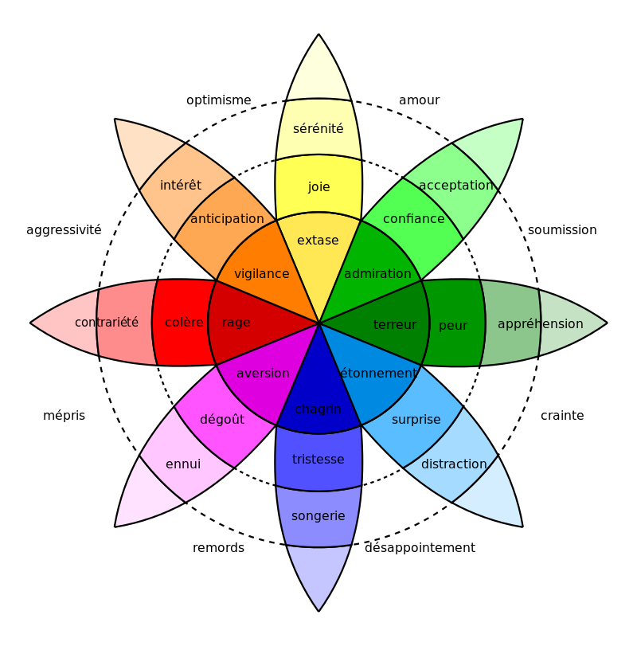
SEO ou Référencement naturel
Faible taux de clics
Travailler ses annonces, et son contenu
Architecture du site et écriture des URLs → Maillage interne, lien mots-clés/pages → le visiteurs doit trouver ce qu'il cherche en 3 clics maximum
Réutiliser son analyse des mots clés pour créer de nouvelles pages et de nouveaux contenus
Intégrer l’importance des balises titles, description et HN, strong, balises alt
Utiliser un style rédactionnel en adéquation avec l’image de l’entreprise et intégrer un impact émotionnel FORT

Slide 14
SEO ou Référencement naturel
Problème de couverture
Corriger les erreurs d’indexation, le statut des URLs invalide ou en erreurs
Erreur : la page n’est pas indexée. Il peut y avoir plusieurs explications à cela comme par exemple une page répondant en 404.
Valide avec avertissement : la page est indexée mais rencontre des problèmes.
Valide : la page est indexée.
Exclue : la page n’est pas indexée, Google a suivi les règles de votre site comme les balises noindex dans le robots.txt, les balises meta et canoniques… Ces règles peuvent empêcher les pages d’être indexées.

Slide 15
SEO ou Référencement naturel
Referal Netlinking
comprendre les liens externes et l’importance du jus SEO
Il ne faut donc pas être présent sur un site dit de « mauvaise qualité » au risque d’impacter négativement votre référencement. A l'inverse, être présent sur un site à forte autorité dans votre thématique sera excellent pour votre SEO.
Ces liens peuvent être utilisés pour plusieurs intérêts :
Citer des sources ;
Citer des partenaires ;
Engager une action : lecture d’un nouvel article ou remplir un formulaire, télécharger un contenu...
Lien Follow Vs Nofollow
Si vous souhaitez désavouer des liens, demandez auprès de votre agence Web

Slide 16
SEA ou référencement payant
Pourquoi le SEA ?
Pour augmenter votre visibilité sur la SERP et renforcer votre positionnement.
Où ?
GoogleAds, BingAds, Linkedin Ads…
Quel contenu ?
Site Web, produits, actualité, vidéos, application, une boutique physique…
Combien ?
⚠ Il est important pour n’importe quelle plateforme de bien définir un coût journalier ou global maximum → il est risqué de laisser ces plateformes procéder par prélèvement !

Slide 17
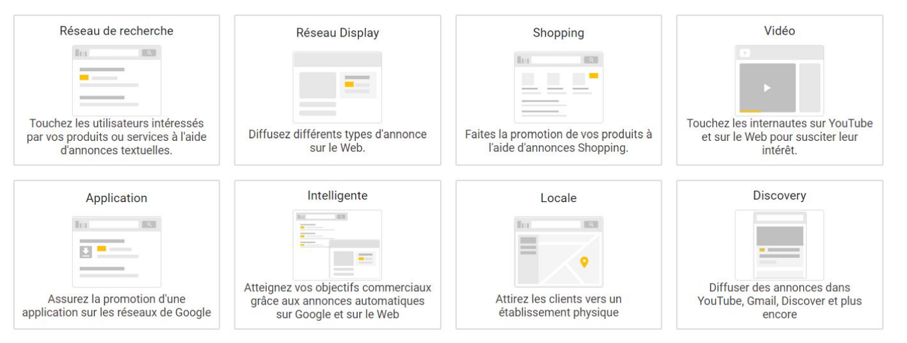
SEA ou référencement payant
Focus sur la plateforme Google Ads
Google Ads + Google Editor
Différents type de campagnes

Slide 18
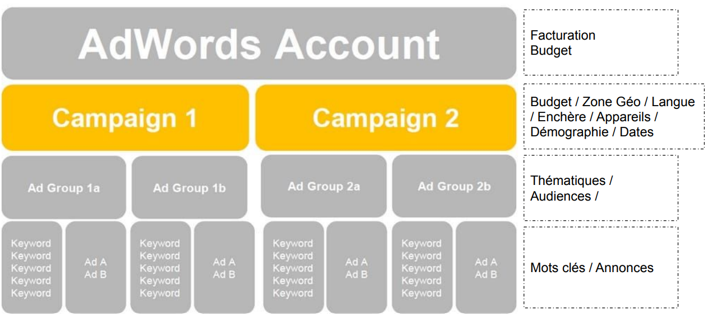
SEA ou référencement payant
Structure d’un compte
Type de mots clés

Slide 19
SEA ou référencement payant
Les annonces
Le bon message, à la bonne personne au bon moment !
Soignez l’orthographe • Interpellez = style direct • Redondance du mot clé • Identification de l’entreprise • Mise en avant des offres / promos • Se différencier de la concurrence • Respectez le nombre de caractères (pas de dépassement possible)
Corréler avec les bonnes pages
Privilégier le contenu textuel • Reprendre ses mots clés dans les contenus • Rédiger ses annonces en corrélation directe avec le texte de la page • Monter de préférence une landing page dédiée • Pas d’atterrissage direct sur un formulaire unique • Mise en avant des offres/ promotions • Être accrocheur • Laisser la possibilité à l’internaute de poursuivre sa navigation sur le site

Slide 20
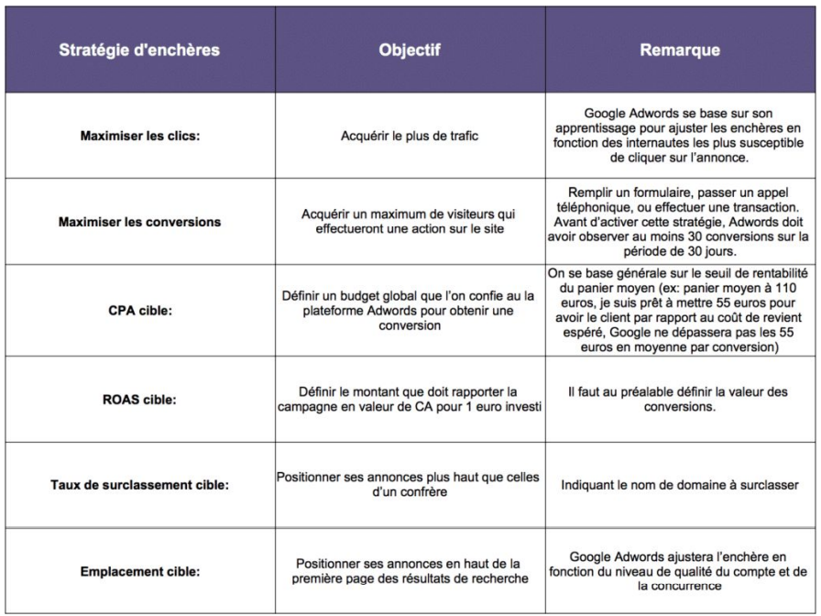
SEA ou référencement payant
Les stratégie d’enchères
Stratégie d’enchère automatique
Stratégie d’enchère manuelles
Enchère au CPC manuelles = Choisir un coût par clic pour un mot clé précis !
Paramétrage
Focus particulier sur les paramètres suivants : • Réseaux de diffusion • Appareils • Zones ciblées • Langues • Enchères • Audience

